Slide 1
Проблемное обучение
Шифрование данных
Малышко Н.Э., Солодухина Э.А.

Slide 2
Проблемное обучение — это тип развивающего обучения, содержание которого представлено системой проблемных задач различного уровня сложности, в процессе решения которых учащиеся овладевают новыми знаниями и способами действия, а через это происходит формирование творческих способностей: продуктивного мышления, воображения, познавательной мотивации, интеллектуальных эмоций.

Slide 3
Цели проблемного обучения
Первая цель — сформировать у учащихся необходимую систему знаний, умений и навыков.
Вторая цель — достигнуть высокого уровня развития школьников, развития способности к самообучению, самообразованию.
Важно отметить еще одну из важных целей проблемного обучения - сформировать особый стиль умственной деятельности, исследовательскую активность и самостоятельность учащихся.

Slide 4
Три основных уровня проблемных ситуаций
проблемное изложение, при котором сам преподаватель ставит проблему и находи ее решение;
проблемная ситуация, при которой преподаватель ставит проблему, а поиск ее решения осуществляется совместно с учащимися;
творческое обучение, предполагающее активное участие учащихся в формулировании проблемы и поиска ее решения. Эта форма обучения наиболее целесообразна при организации и проведении учебно – исследовательских работ и научных работ.

Slide 5
Основные виды проблемного урока:
Урок-дискуссия (диалог учителя и учащихся);
Урок-проблемная лекция (излагается значительная часть теоретического материала изучаемой темы);
Урок-семинар (самостоятельным изучением учащимися программного материала и обсуждением на уроке результатов их познавательной деятельности);
Урок-исследование(ставится исследовательская задача);
Версионный урок (создаются проблемные ситуации на основе познавательных задач, содержащих противоречивые точки зрения по изучаемому материалу, проблема решается с помощью дискуссии с помощью логических аргументов);
Эвристическая беседа-семинар (основной задачей которых является создание учащимися новых образовательных результатов: идей, сочинений, исследований, поделок, конкурсов, художественных произведений и др.);
Комплексы проблемных уроков.

Slide 6

В начале урока задается вопрос ученикам: Попытайтесь с помощью данного ребуса определить тему сегодняшнего урока?

Slide 7
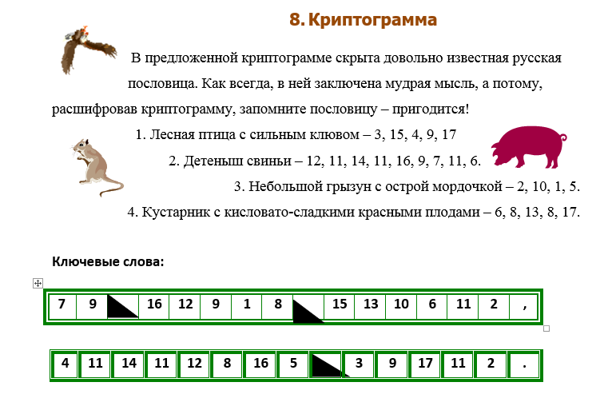
Далее детям предлагается решить следующие задачи:

Slide 8
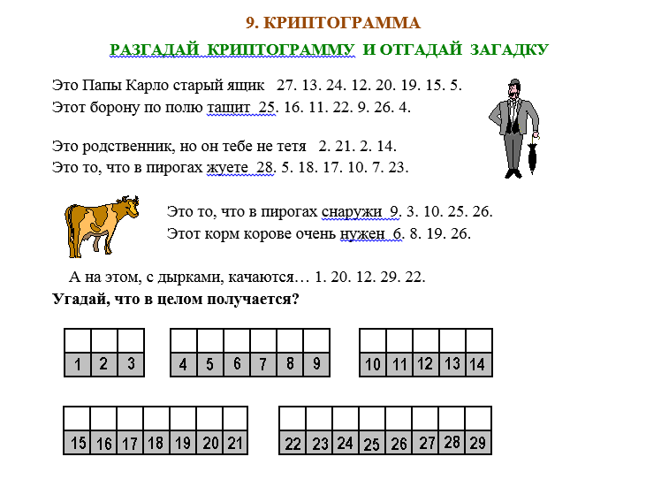

Slide 9
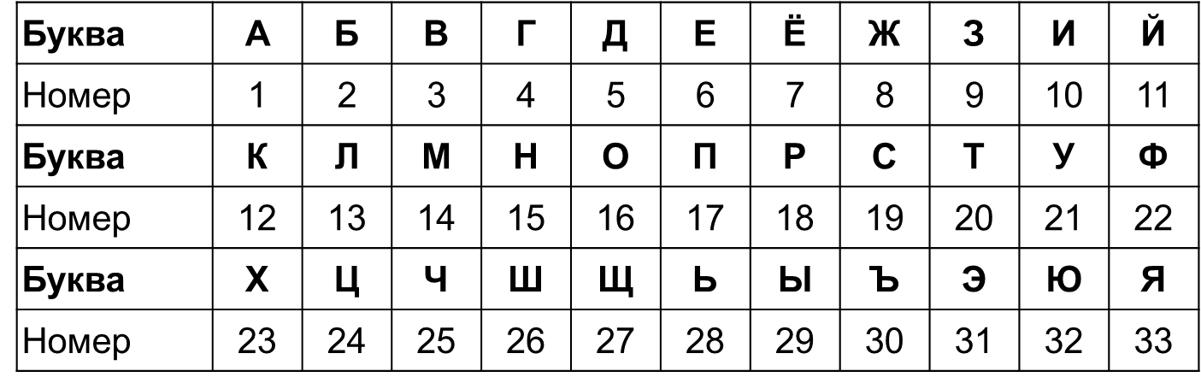
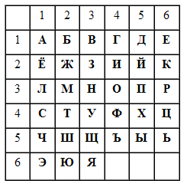
Разбиваем учащихся на группы и даем задания:
Вариант № 1
Дешифровать сообщение(шифр Цезаря)
ТСДЗЖЛХЗОЯОБДЛХТУЗЦЕЗОЛЪЛЕГХЯФЛОЦТСДЗЙЖЗРРСЕС
Дешифровать сообщение(квадрат Полибия 6х6)
11 35 42 16 26 11 33 16 35 36 24 12 11 13 24 42 13 16 26 11
Вариант № 2
Дешифровать сообщение(шифр Цезаря)
ЪЗПШЦЙЗРСЕСФХЯХЗПДСОЯЫЗЛРЧСУПГЩЛЛСРГФСЖЗУЙЛХ
Дешифровать сообщение(квадрат Полибия 6х6)
23 34 31 34 42 55 16 36 43 26 24 23 11 41 16 36 16 12 36 34 33 16 26 43 35 24 52 56

Slide 10
Учащиеся при постановке проблемы сначала обсуждают, что они уже знают. Дальше пытаются понять, что они еще не знают и что им нужно узнать и чему научиться, чтобы решить проблему.
В проблемной ситуации важно четко сформулировать цели, конкретный результат. При продвижении к нему на каждом этапе также ясно представляется промежуточный результат. Если некоторый промежуточный результат не совпал с продвижением к конечному результату, то переосмысливается цель деятельности на этом промежутке. Если она не отвергается при сопоставлении с полученным результатом, то корректируется общая цель и соответственно ожидается иной конечный результат.
Учитель, применяя проблемное обучение, видит, как меняется учебная обстановка на уроке, как дети заинтересованно работают при поиске решения, начинают учиться рассуждать самостоятельно, саморазвиваются.

